Slide 1
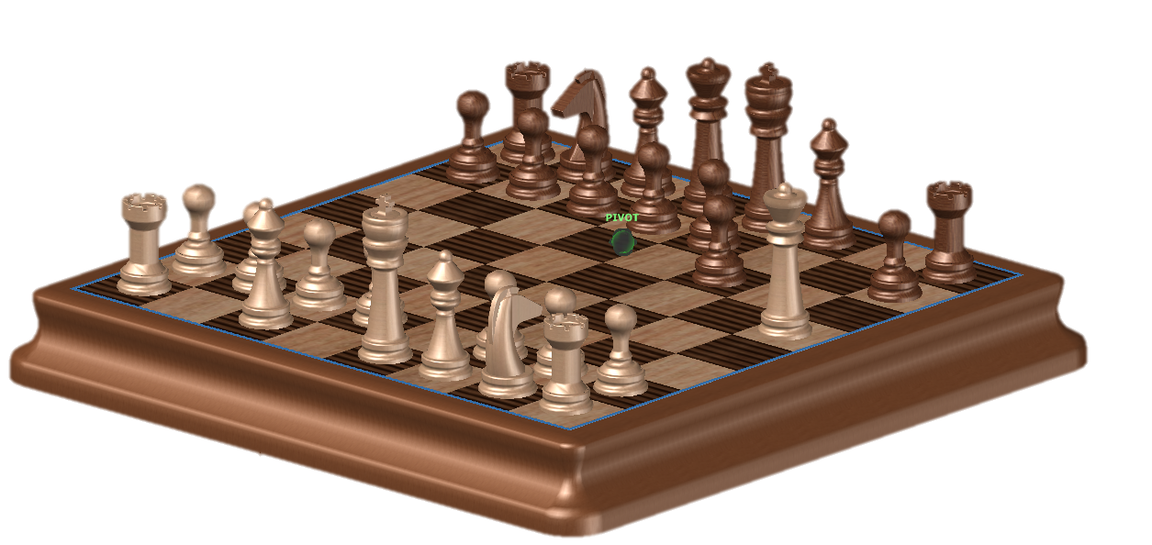
CAED Final Project – Chess System
January 4, 2017 B01502069 顏毓均

Slide 2
Features
雙人遊戲 Two players
載入棋譜 Load from file
重設 Reset

Slide 3
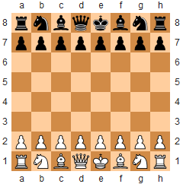
Input format
移動: a2-a3
吃子: c3xe4
結束: -

Slide 4
Demo(1): Two players

Slide 5
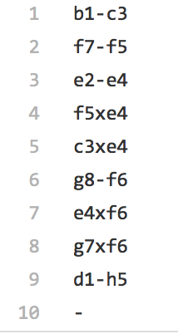
Demo(2): Load from file
Game1.txt

Slide 6
Demo(3): Reset

Slide 7
Functions
存取兩個玩家棋子的位置 – 資料結構
移動/吃子動畫 – 運動計算
指令 – 字串處理
載入棋譜 – 輸入/讀檔案

Slide 8
Thank you for listening.

Slide 9
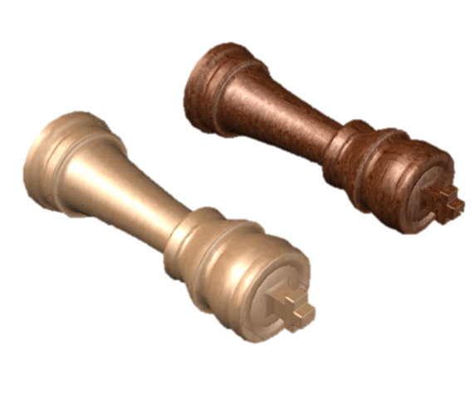
Detail(1): Data structure
白色玩家
棋子代號 | 目前位置 | 實體
k | e1 | <>
q | d1 | <>
…
黑色玩家
棋子代號 | 目前位置 | 實體
k | e7 | <>
q | d7 | <>
…
(defun get_name_by_pos (player pos /)
(if (= player 0)
(car (rev_assoc pos white_pos))
(car (rev_assoc pos black_pos))
)
)

Slide 10
Future work
Add Chess AI

